Slide 1
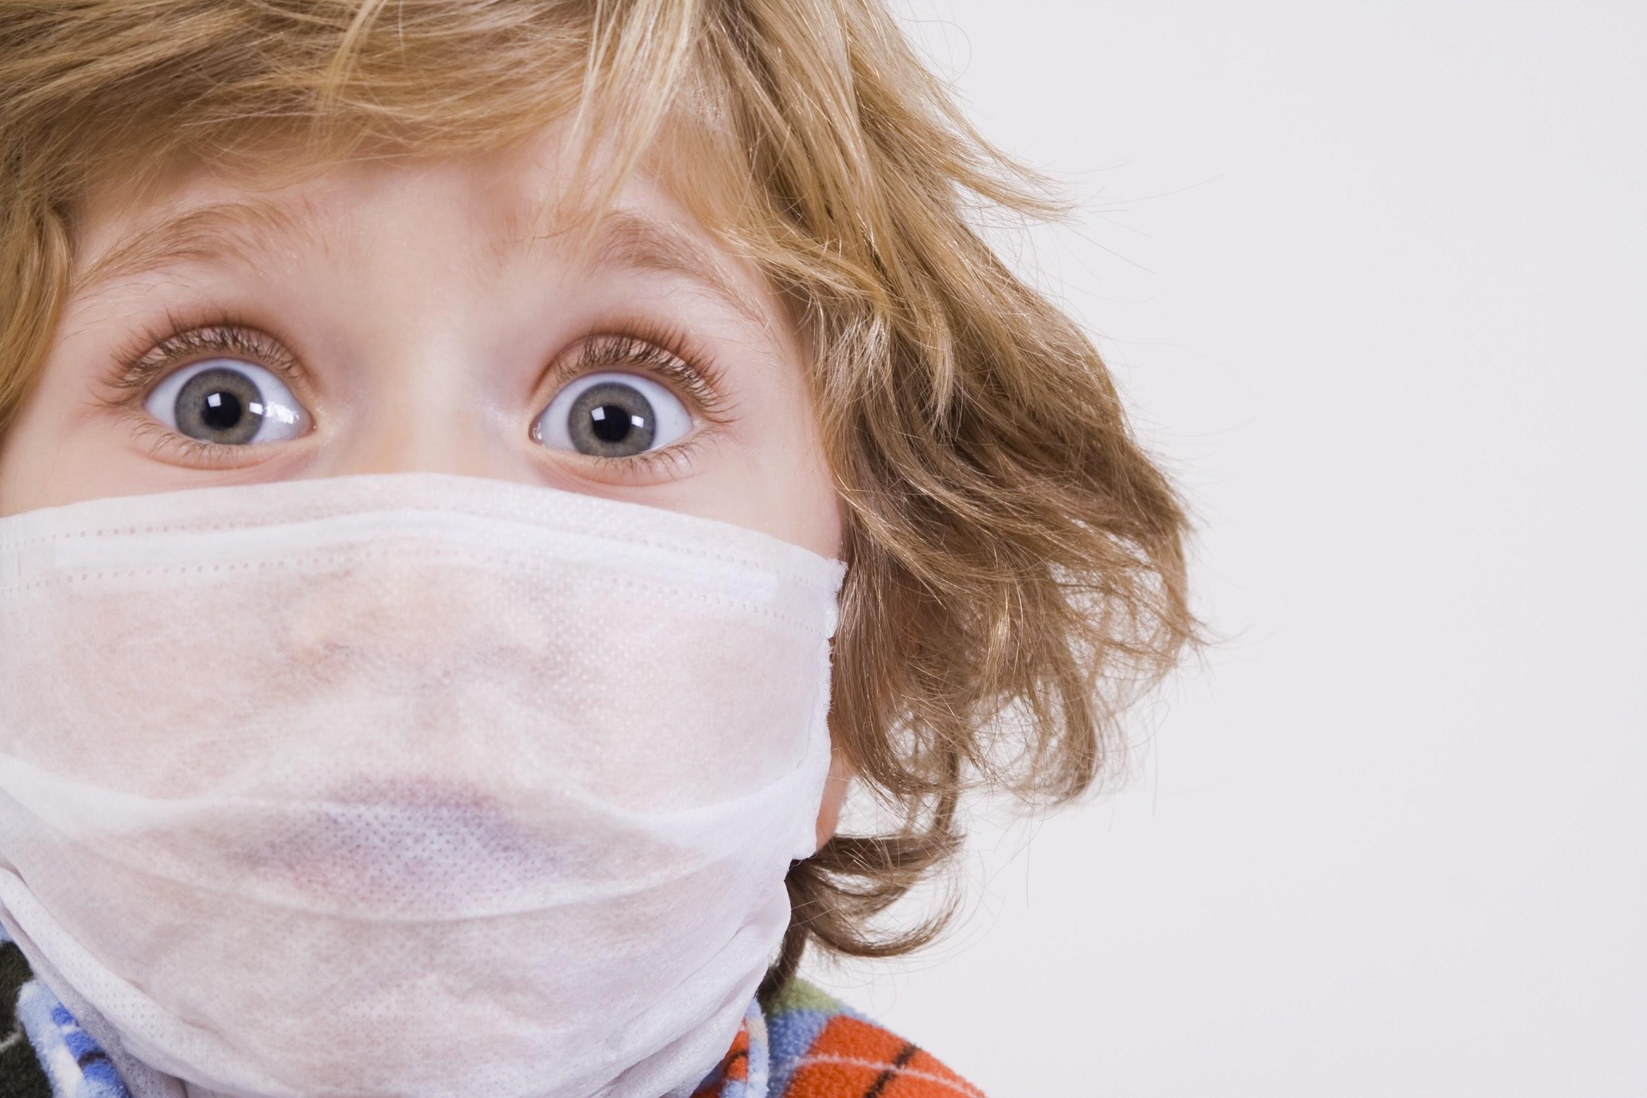
ПРИВИВКА ОТ ГРИППА - РЕАЛЬНАЯ ЗАЩИТА ОТ ОПАСНОЙ БОЛЕЗНИ!

Slide 2
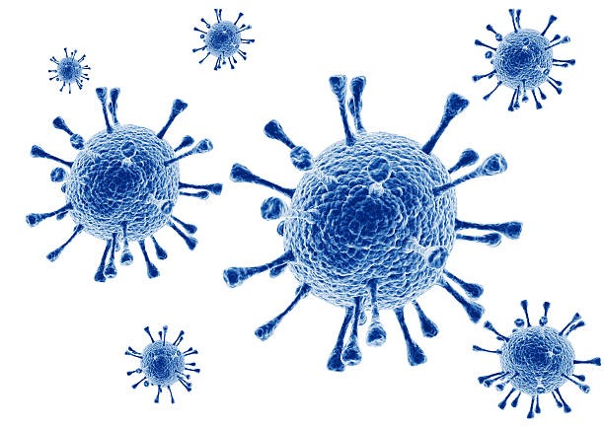

Slide 3
Если вирус «схвачен»?
При проникновении в верхние дыхательные пути вирус (независимо от типа) внедряется в клетки наружного слоя слизистой оболочки, вызывая их разрушение. Клетки, содержащие вирус, отторгаются организмом и попадают в окружающую среду с дыханием, при кашле, чихании, заражая окружающих. Этот путь передачи называется воздушно-капельным. Возможно заражение и через игрушки, посуду и другие предметы больного.

Slide 4

Клиническая картина

Slide 5
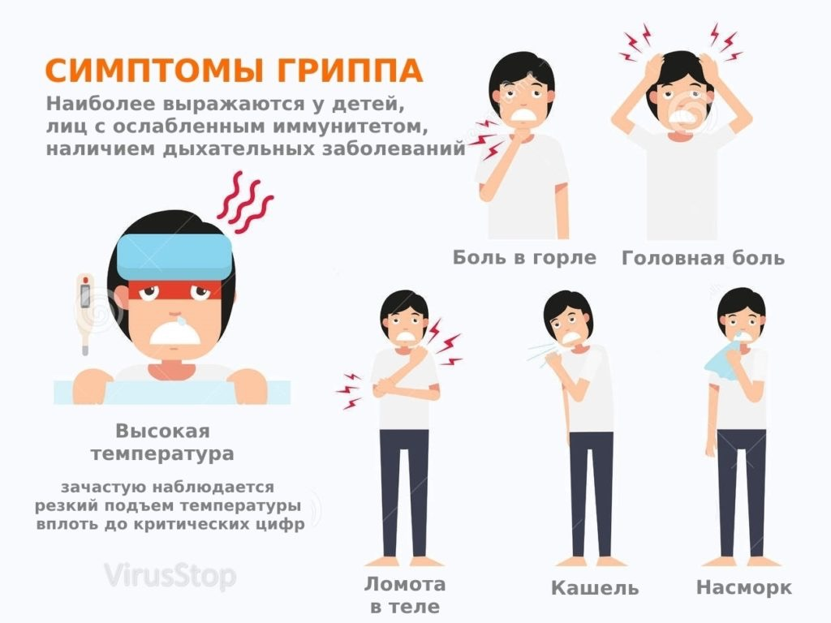

Slide 6
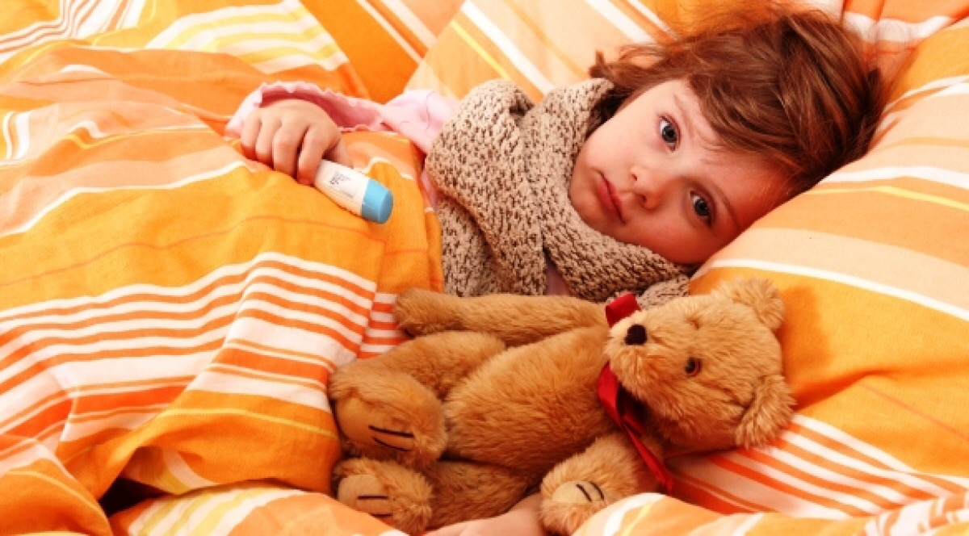

Slide 7
Чем опасен грипп?
Вирус гриппа подавляет иммунные реакции организма, поэтому значительно снижается способность ребенка противостоять болезням. Известно, что во время эпидемий гриппа заболеваемость бактериальными инфекциями дыхательных путей резко возрастает. К тому же грипп вызывает обострение и усугубляет течение хронических заболеваний (если таковые имеются). Бывает, что хроническое заболевание ребенка повышает вероятность тяжелого течения гриппа и развития его осложнений, которые являются основной причиной высокой смертности.

Slide 8
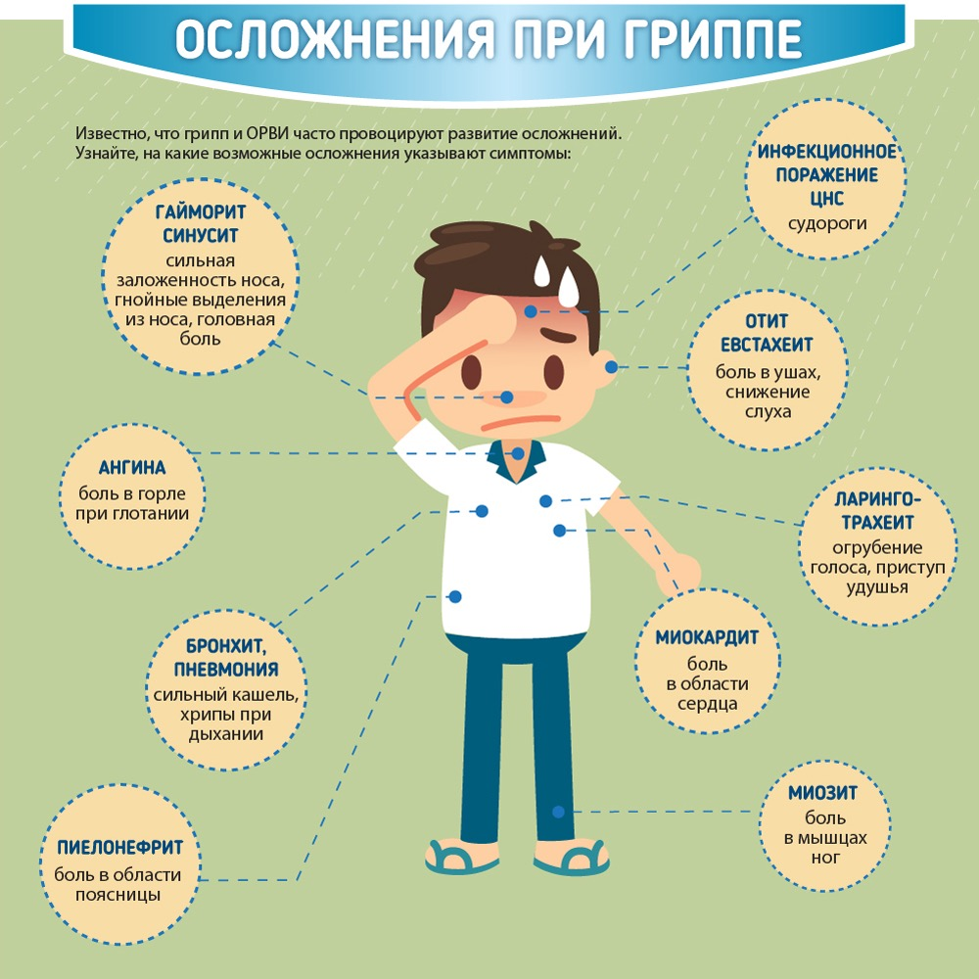

Slide 9
Кому показана вакцинация против гриппа?
Всемирная организация здравоохранения (ВОЗ) рекомендовала вакцинацию против гриппа как единственный реальный способ уберечься от этой инфекции привитому и возможность создания коллективного иммунитета. ВОЗ определила группы лиц, которым вакцинация необходима. В данную группу риска вошли и дети.

Slide 10
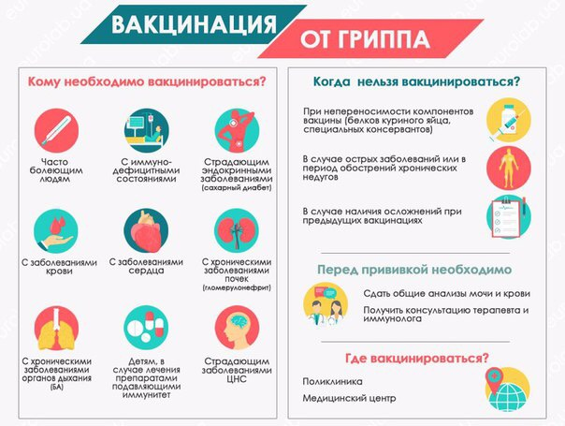

Slide 11
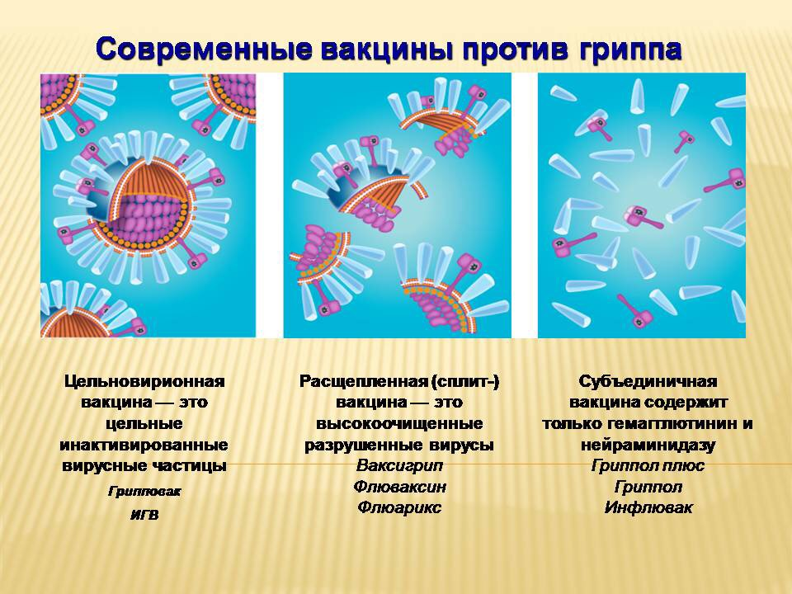

Slide 12
На сегодняшний день в Российской Федерации зарегистрировано 11 противогриппозных вакцин. Вот только некоторые из них.
Инактивированные сплит-вакцины Флю-арикс (Бельгия); Ваксигрип (Франция); Бегривак (Германия).
Инактивированные субъединичные вакцины: Инфлювак (Нидерланды), Агриппал S1 (Италия), Гриппол (Россия)

Slide 13
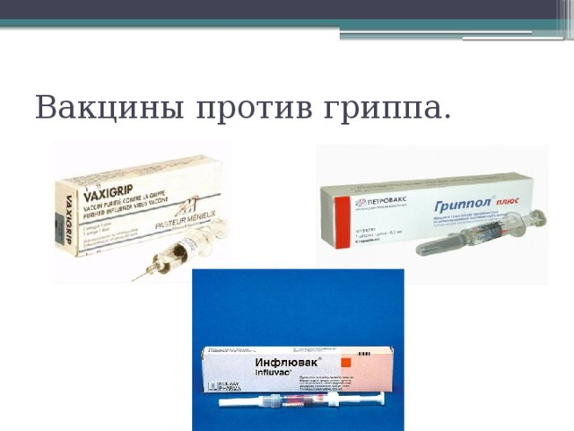

Slide 14
Как действует вакцина?
Введение в организм инактивированного вируса (или его частей) вызывает выработку антител разного типа, что позволяет создать многоуровневую систему защиты от гриппа, а так как вирусы гриппа имеют сходные структуры с вирусами ОРЗ, то вырабатываемые после вакцинации противогриппозные антитела защищают организм также и от ОРЗ - с эффективностью 50-60% снижается число случаев развития воспалений легких, обострений хронических заболеваний. Уже через две недели после прививки в организме накапливаются противогриппозные антитела и он становится невосприимчивым к заболеванию. Защитные белки распознают вирус и уничтожают, не позволяя ему размножиться.

Slide 15
Когда прививаться нельзя?
Основным противопоказанием для применения противогриппозной вакцины является непереносимость компонентов препарата: белков куриного яйца и специальных консервантов, содержащихся в некоторых препаратах.

Slide 16
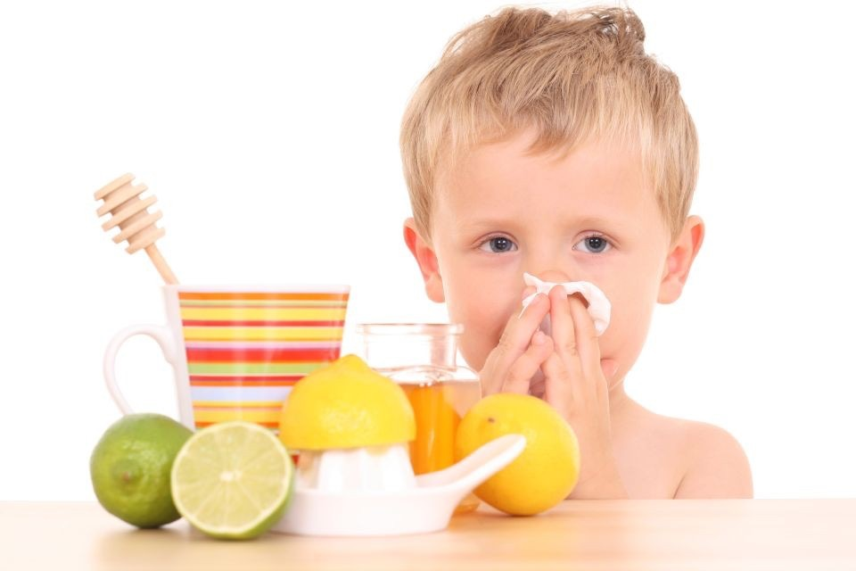
Можно ли заболеть после прививки?

Slide 17
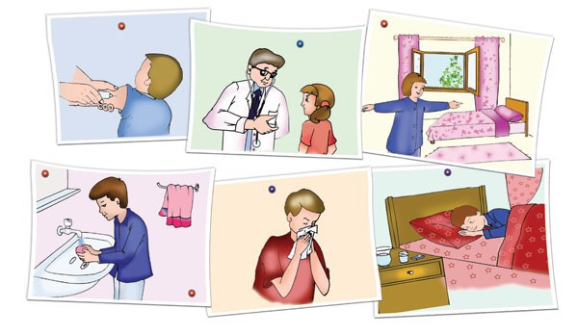

Slide 18
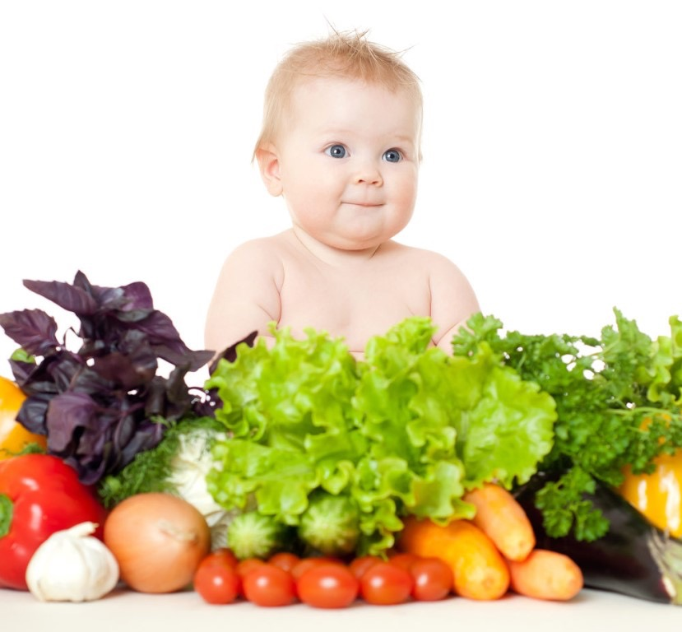
Будьте здоровы!!!

